Slide 1
Разработка системы автоматизации работы парикмахерской.
Павлов Сергей
Группа 305
МГКИТ

Slide 2
Цель проекта:
Целью курсового проекта является приобретение навыков разработки и защиты удалённых баз данных и приложений для работы с ними с использованием объектно-ориентированного и визуального программирования.

Slide 3
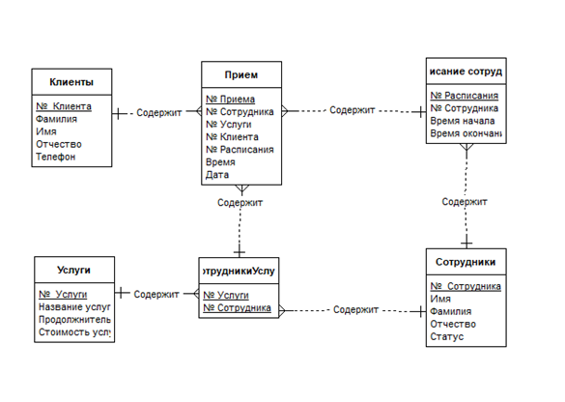
Логическая модель базы данных

Slide 4
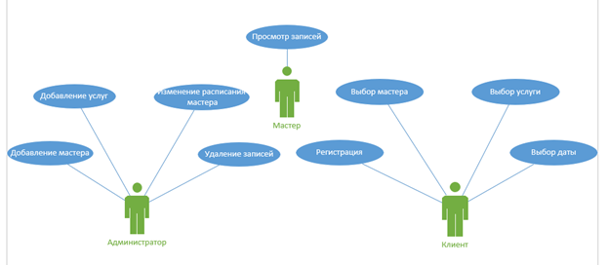
Диаграмма вариантов использования

Slide 5
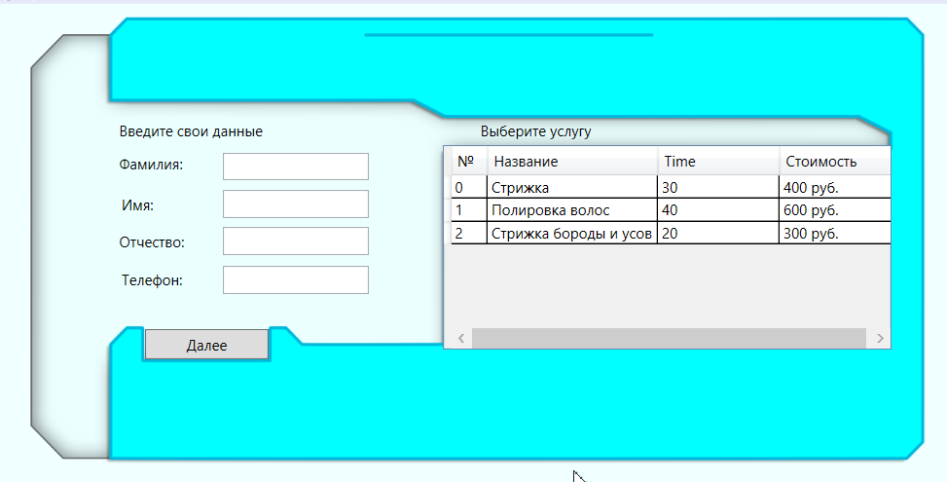
Пример регистрации клиента (Часть 1)

Slide 6
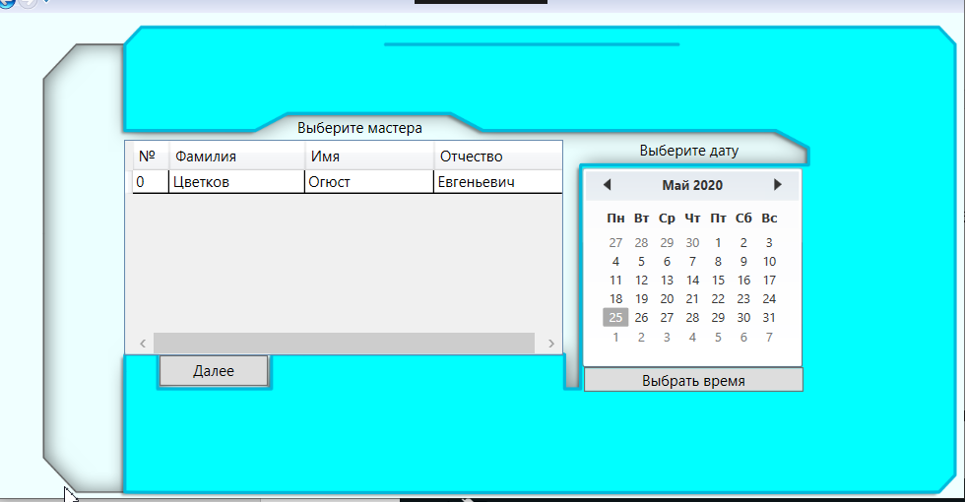
Пример регистрации клиента (Часть 2)

Slide 7
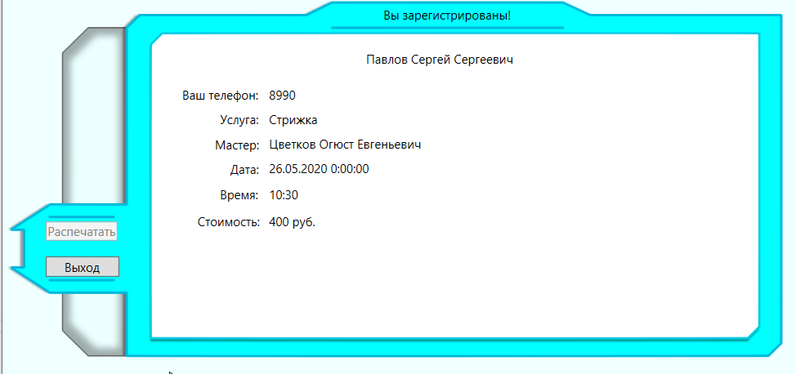
Чек после регистрации

Slide 8
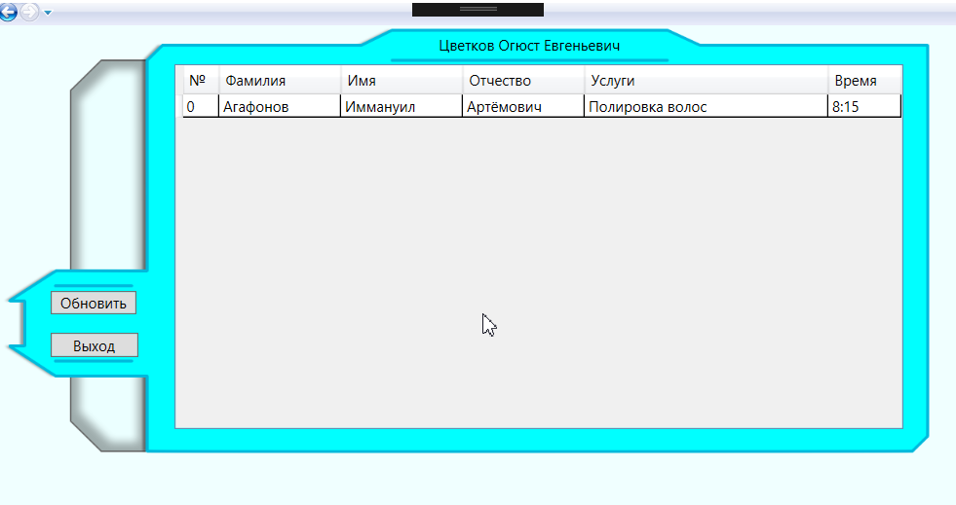
Страница мастера

Slide 9



Средства разработки
ADO.NET

Slide 10
Спасибо за внимание!

